Slide 1
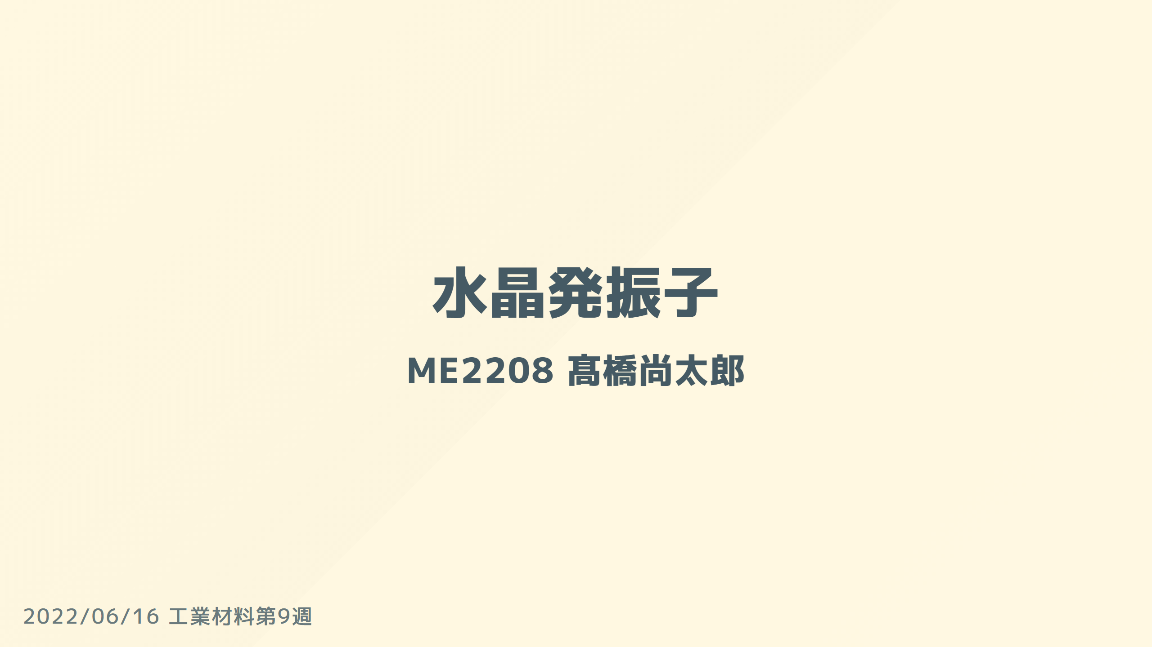
Notes:
水晶発振子について発表します。
ME2208髙橋尚太郎です。
よろしくお願いします。

Slide 2
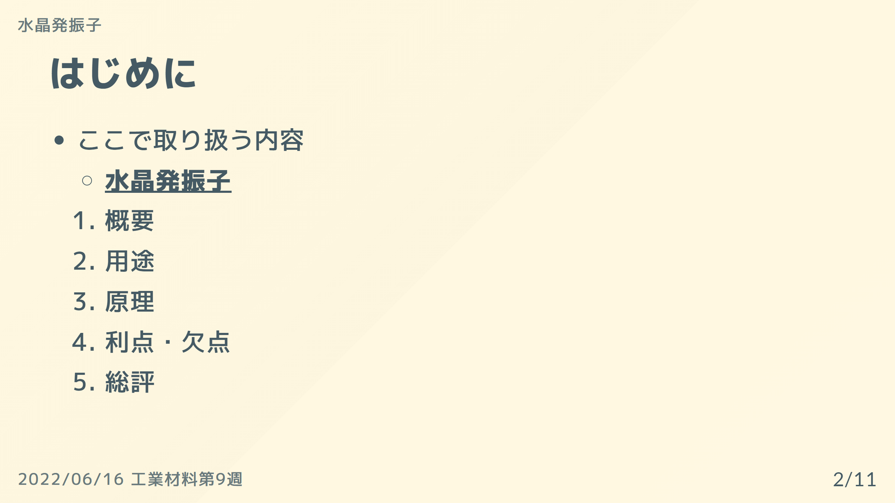
Notes:
今日の発表の流れはこのようになります。
本日扱うのは水晶発振子です。

Slide 3
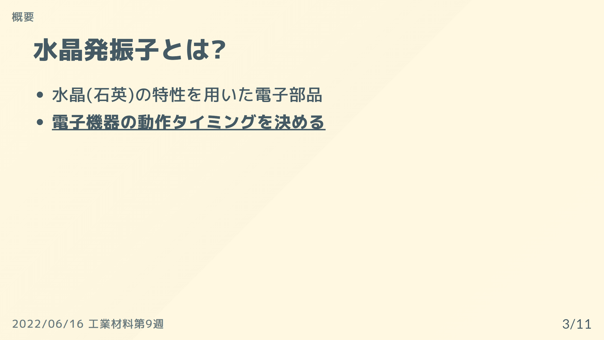
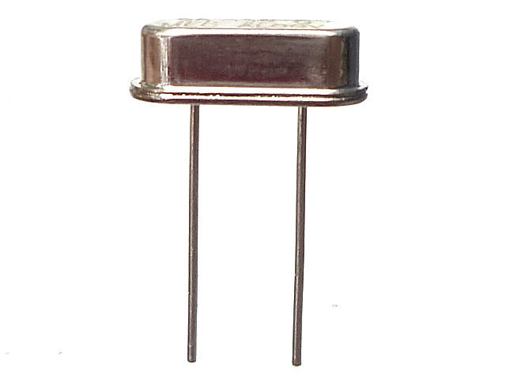
https://akizukidenshi.com/catalog/g/gP-08671/
Notes:
まず、水晶発振子についてですが、ご存じの方いらっしゃいますか？ ありがとうございます。
水晶発振子は、石英の特性を用いた電子部品です。
水晶発振子は、電子機器が動作するタイミングを決めるというとても重要な役割を果たす素子です。

Slide 4
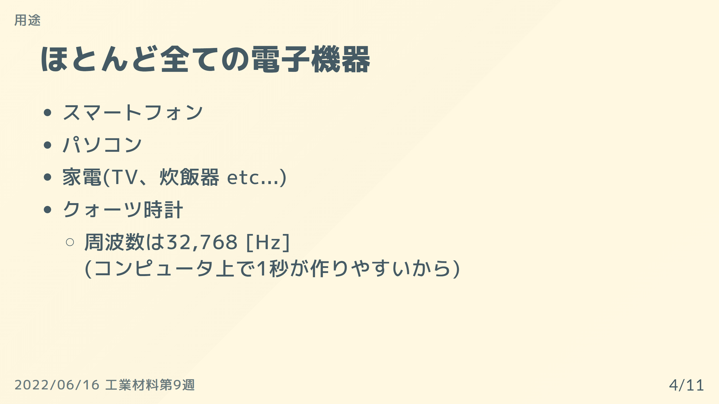
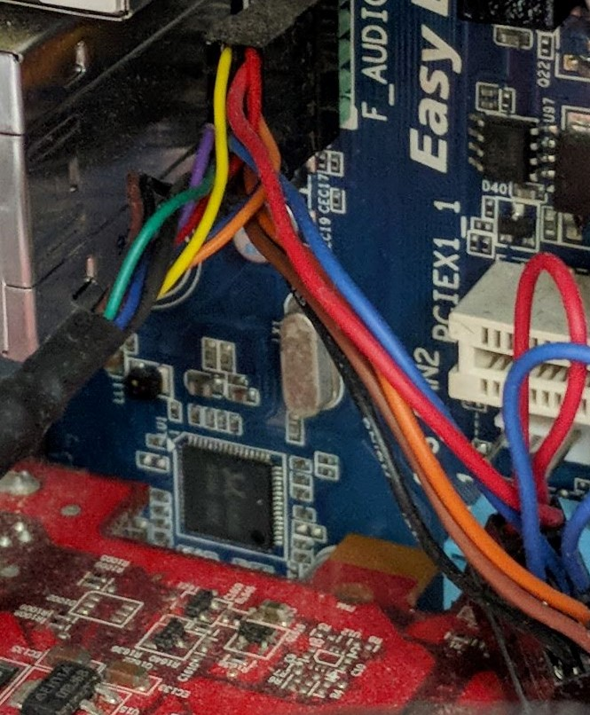
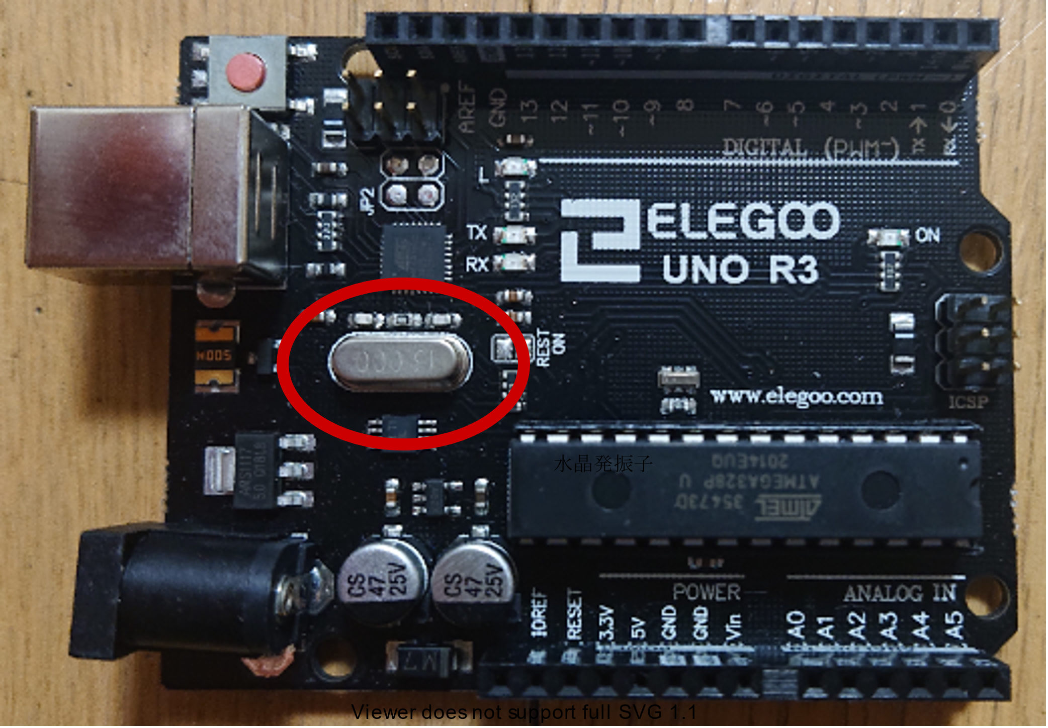
[1]
Notes:
水晶発振子の用途は、ほとんど全ての電子機器です。
電子機器の動作タイミング(動作クロック)を決める素子なので、非常に重要な素子です。
また、クォーツ時計にも使われています。
これらは、水晶の振動の周期性を利用しています。
右の図は、私のPCの内部に搭載されている水晶発振子と、
私が研究で扱っているArduinoと呼ばれるマイコンに搭載されている例です。

Slide 5
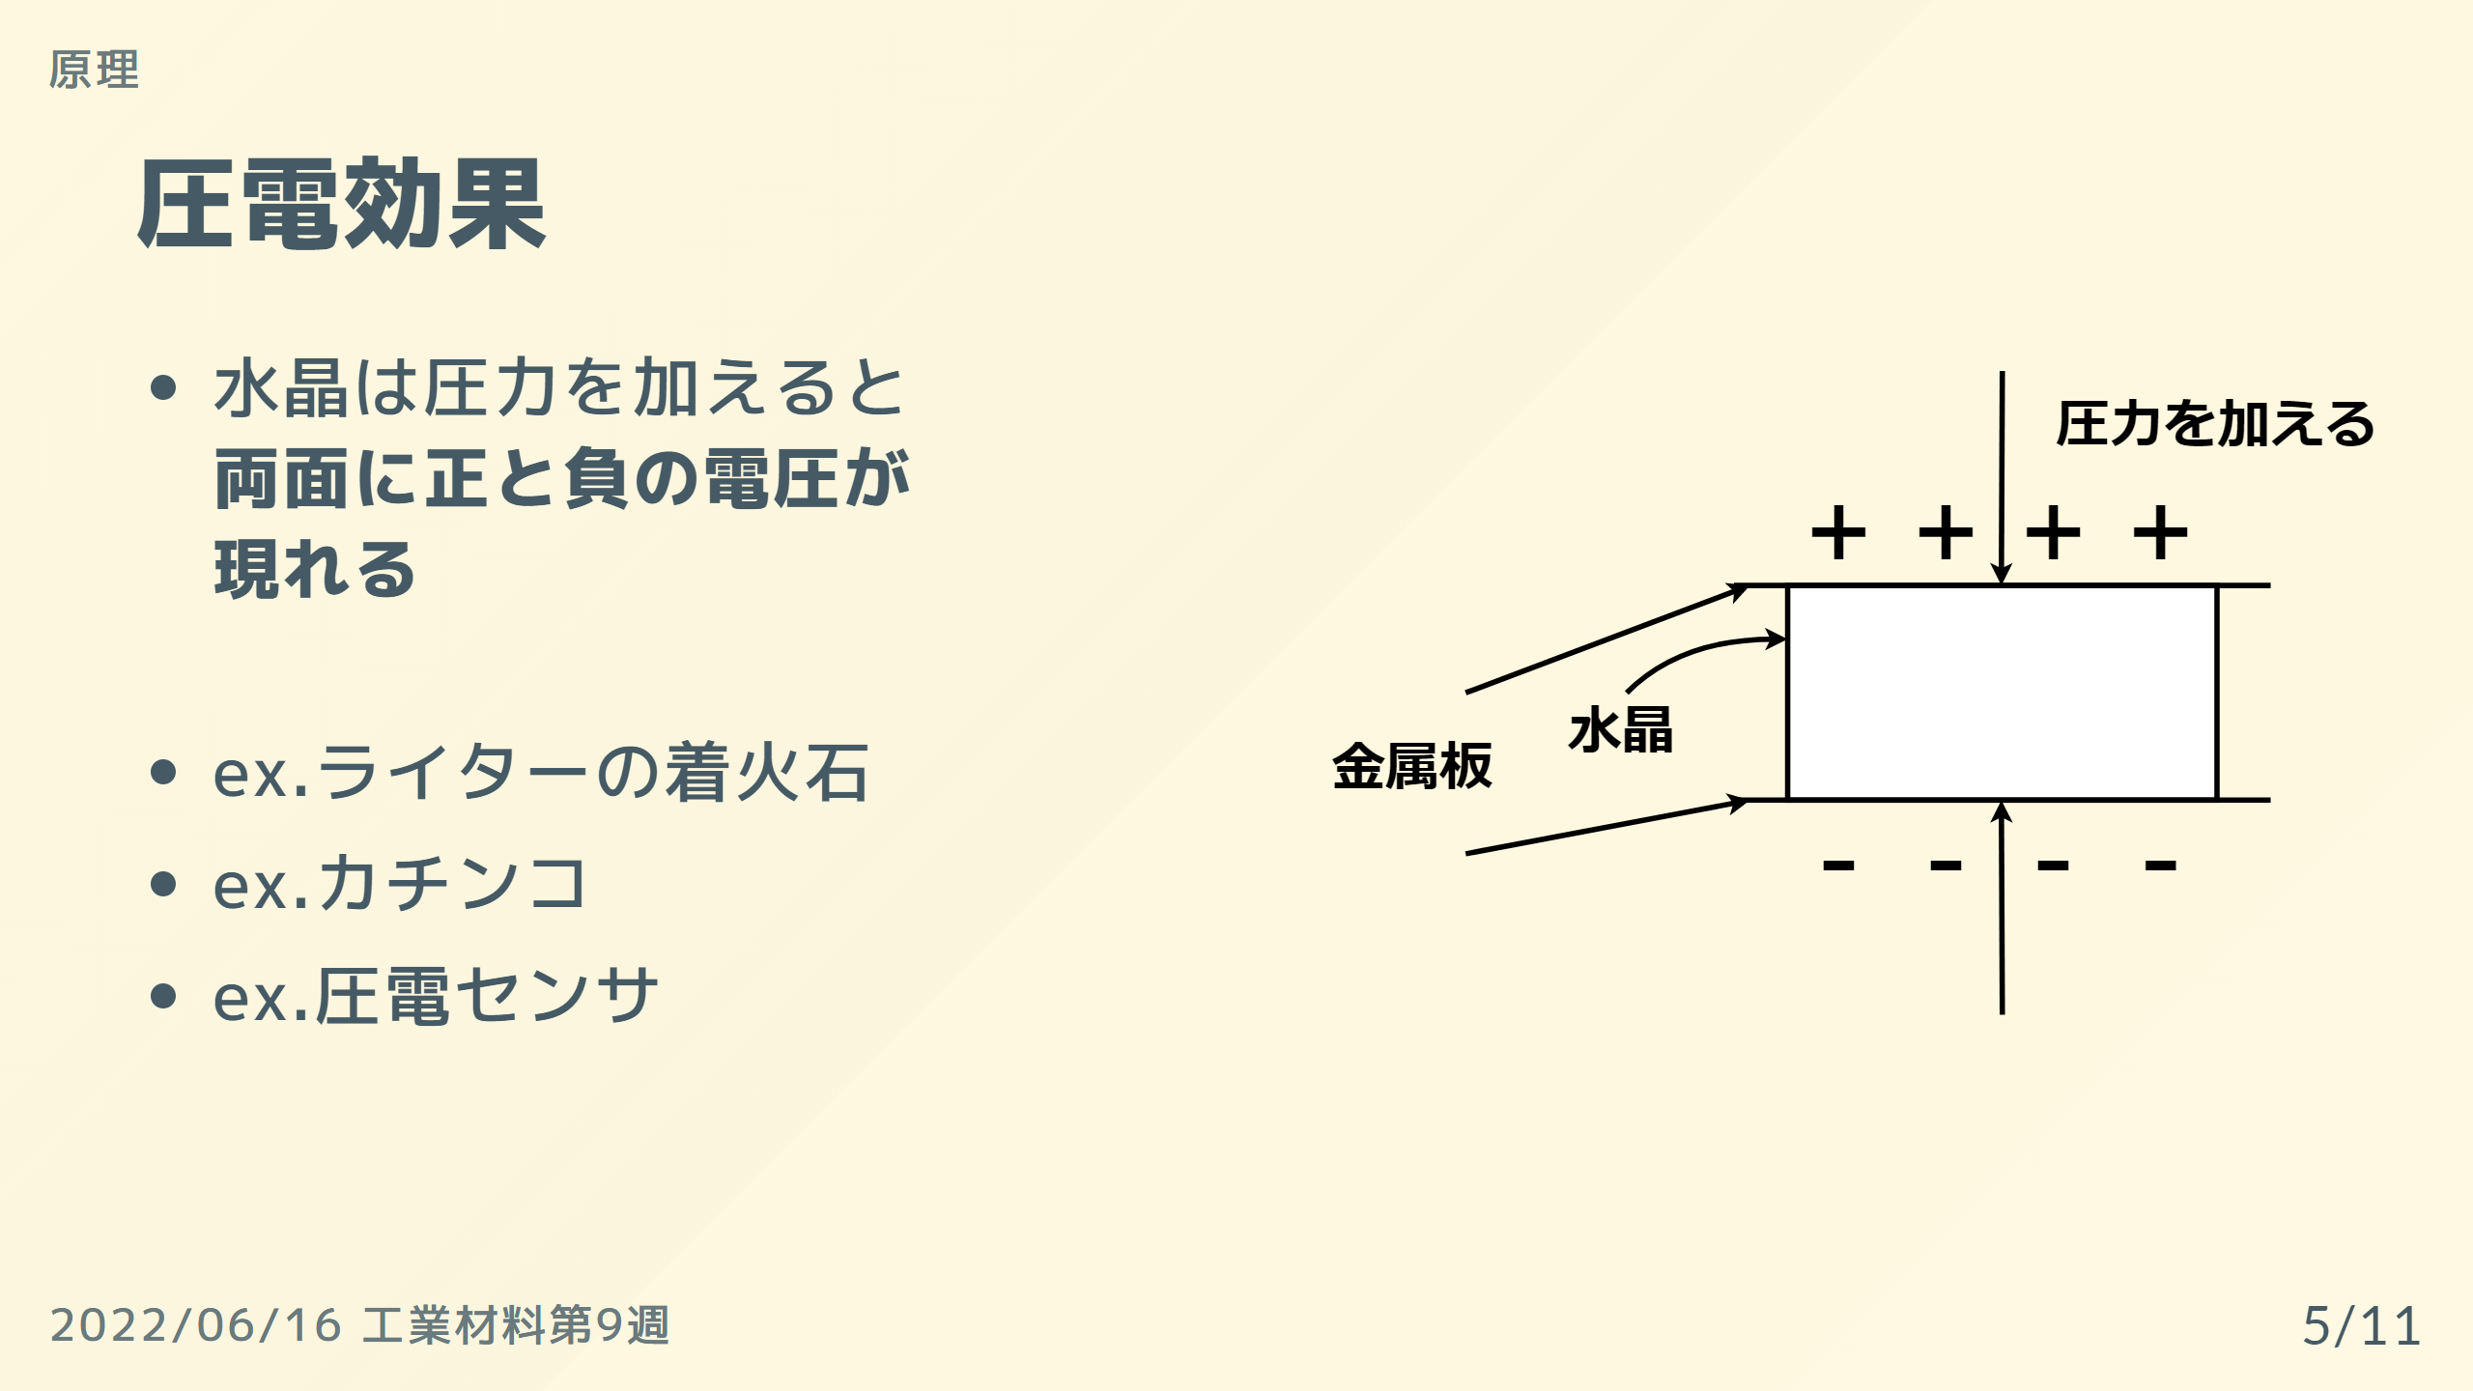
[2]
Notes:
続いて、水晶発振子の原理について2つ説明します。
少し難しいので、できるだけ簡単に説明します。
水晶は、圧力を加えると、両面に正と負の電圧が交互に現れます。
これを圧電効果と言います。
圧電効果の例は下に示している通り3つ~
圧電センサとしても使われています。

Slide 6
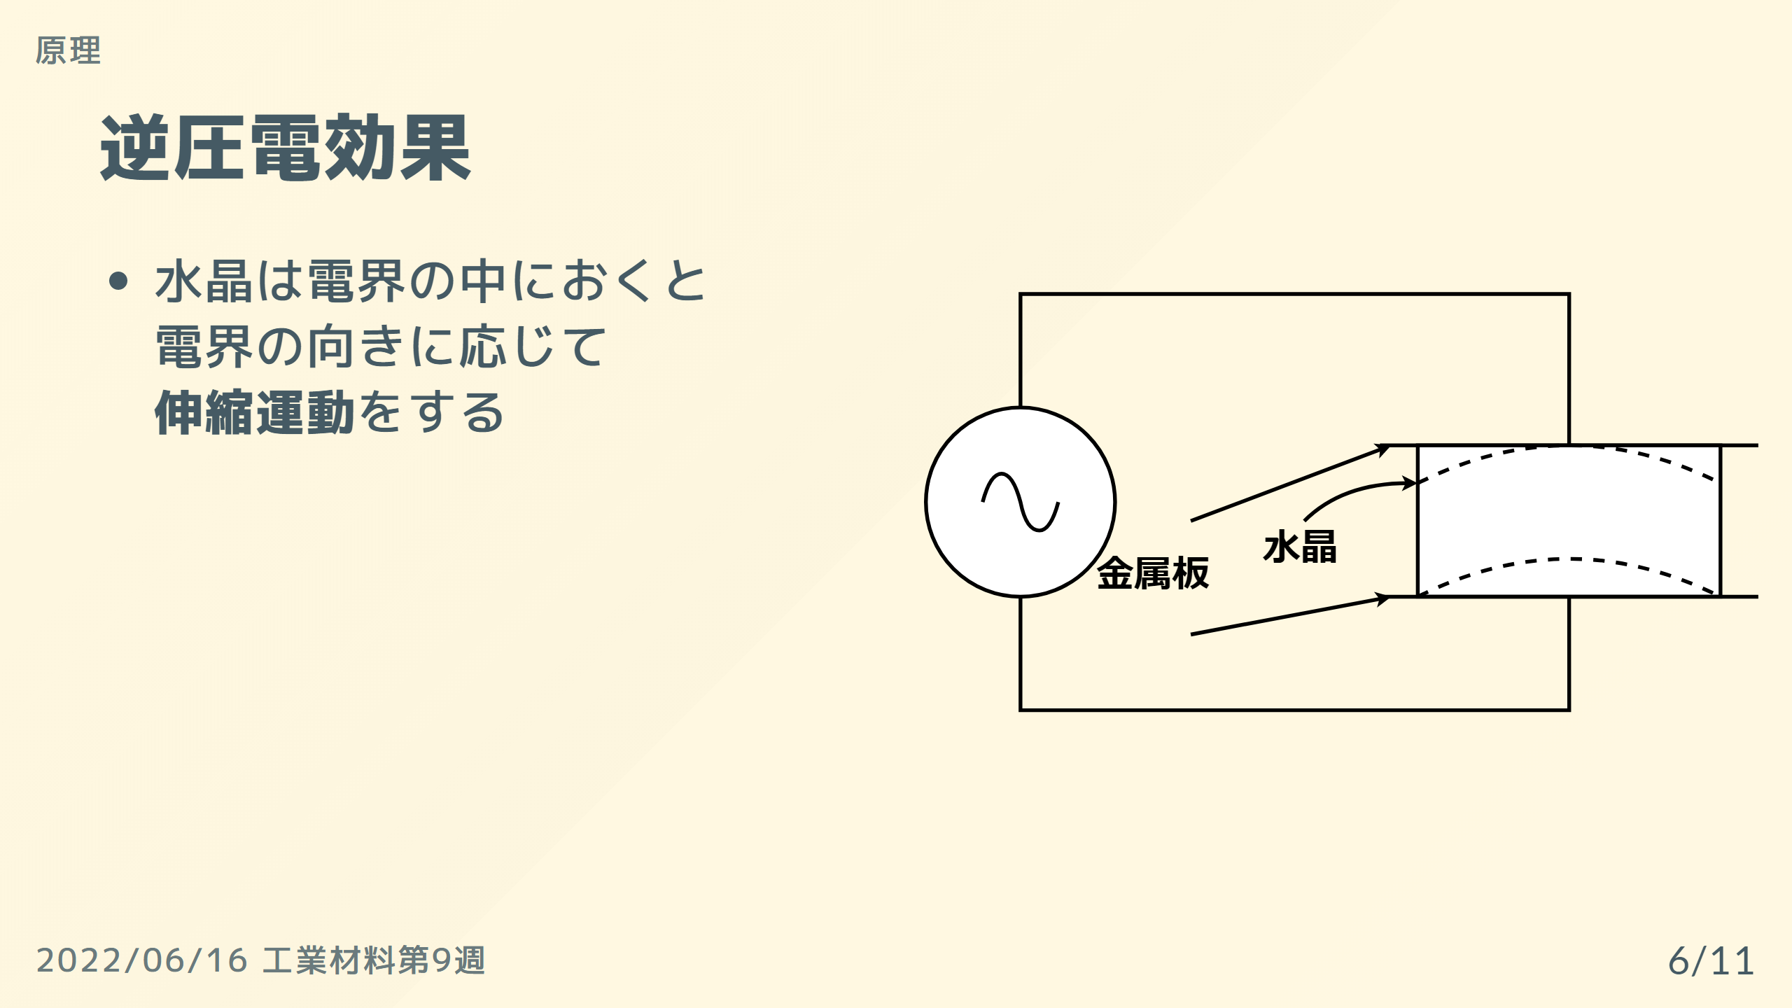
Notes:
もう一つは、逆圧電効果です。
水晶は、電界の中に置くと電界の向きに応じて伸縮運動をします。
要するに、電気を加えると、伸び縮みするということです。

Slide 7
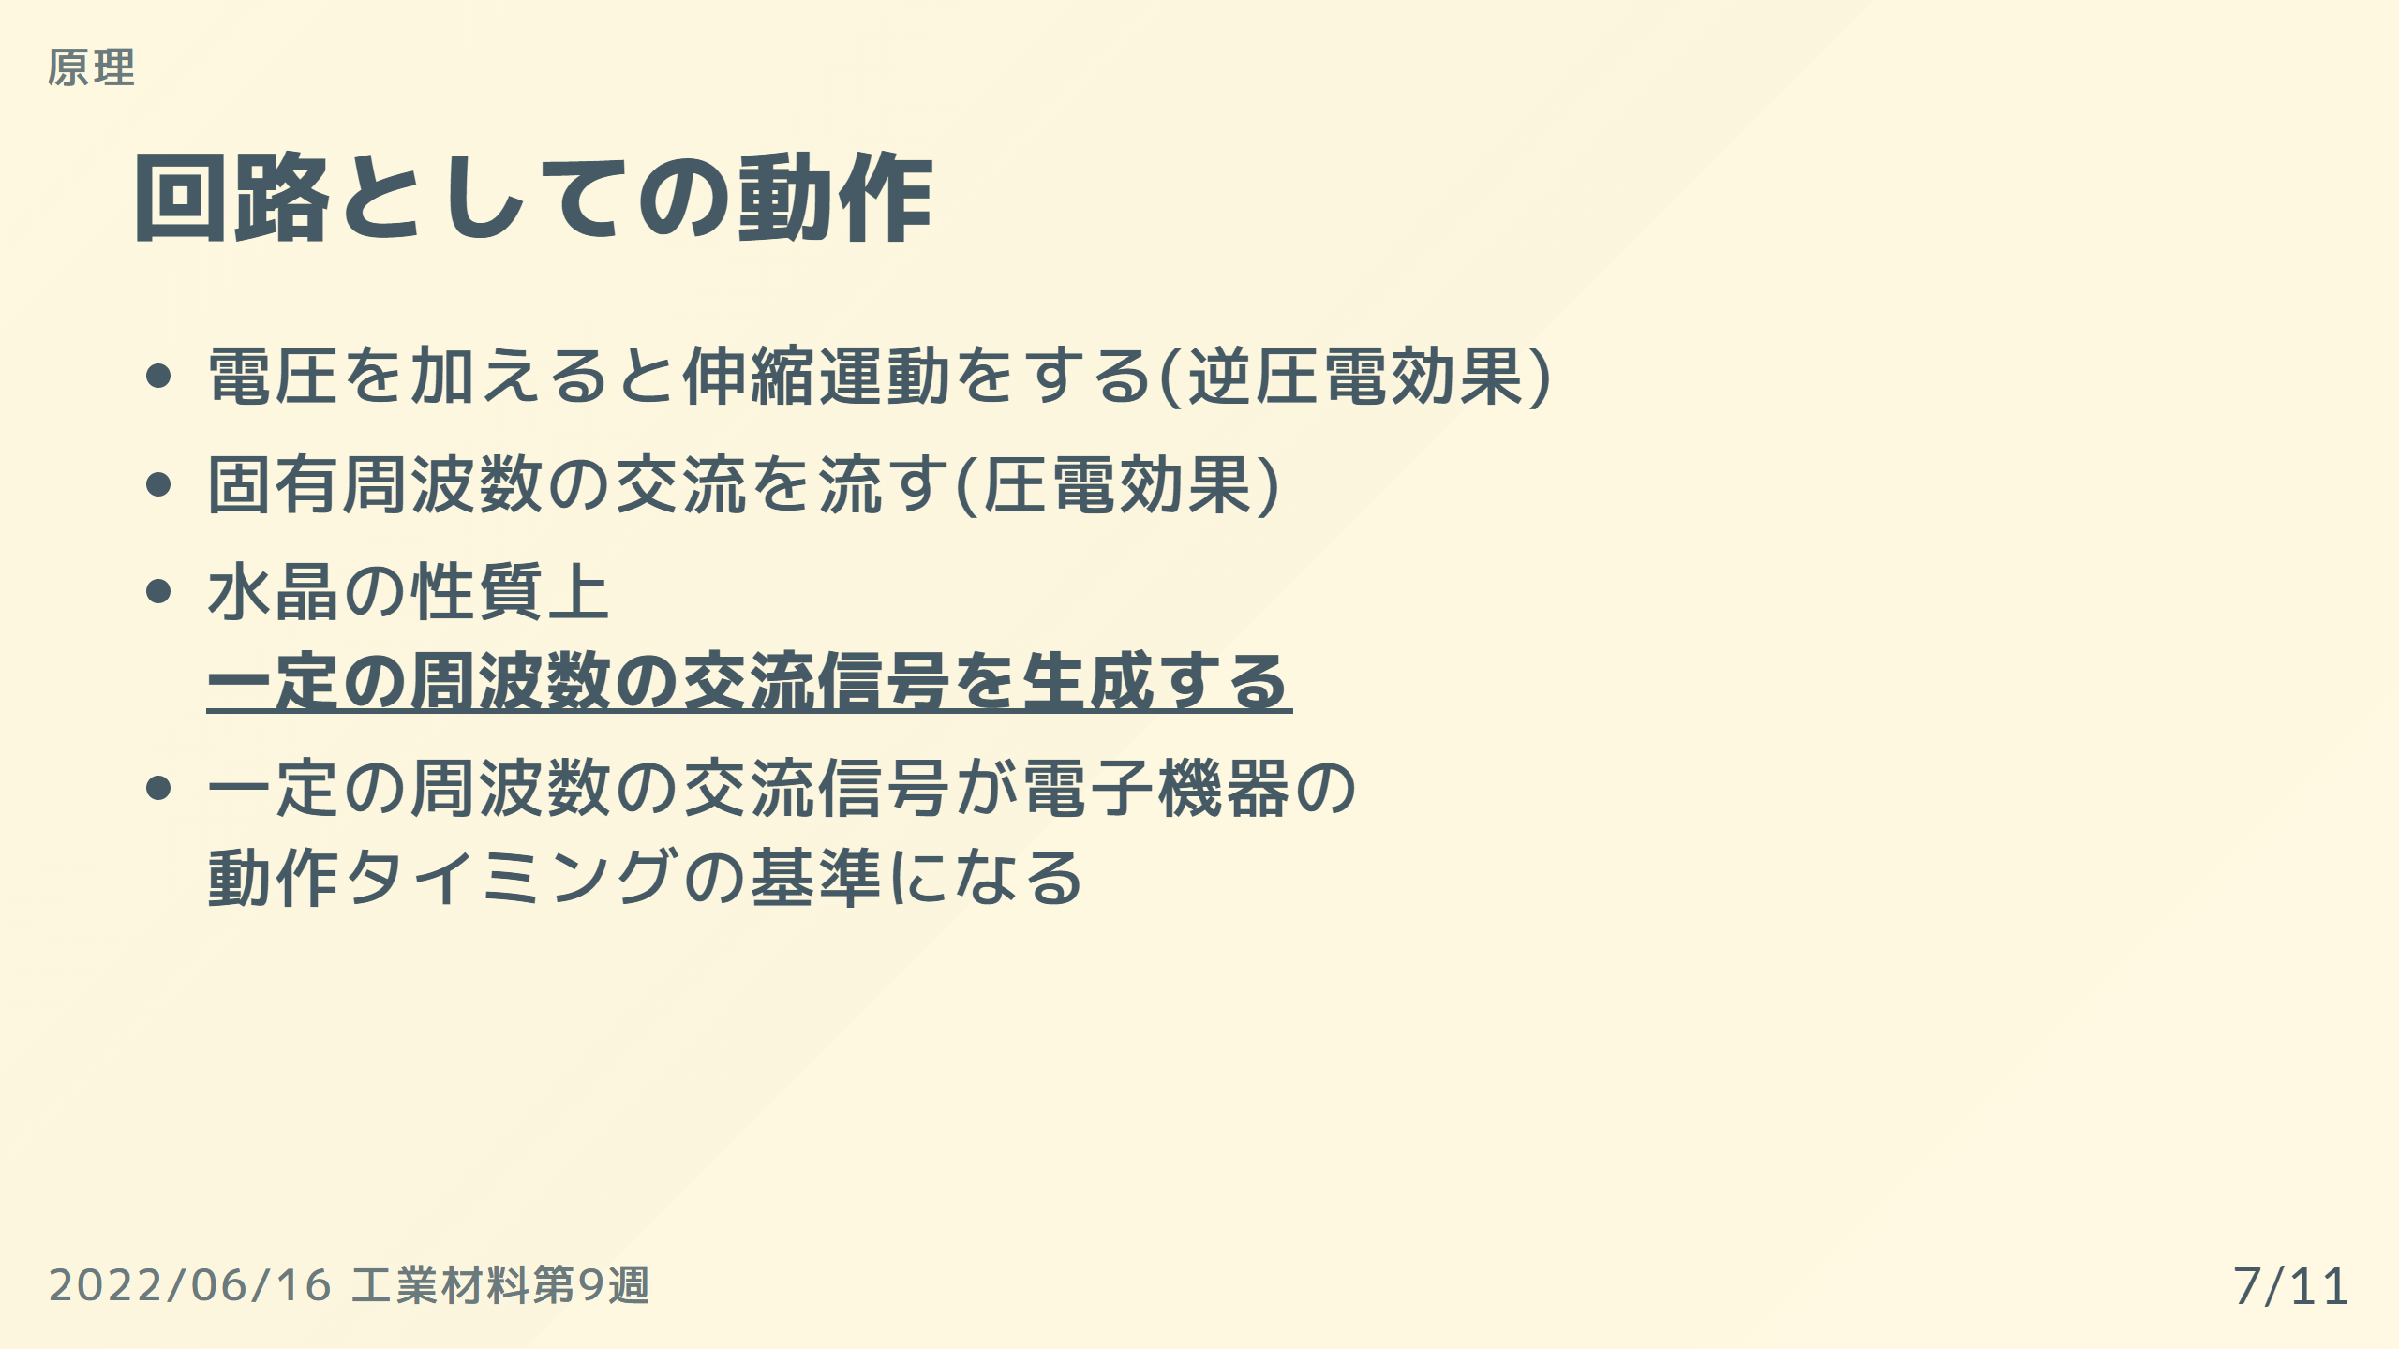
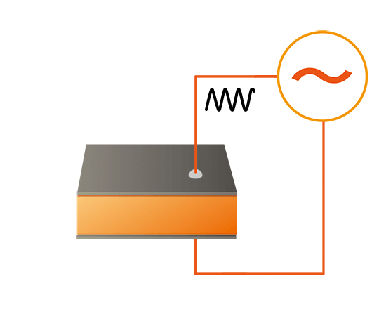
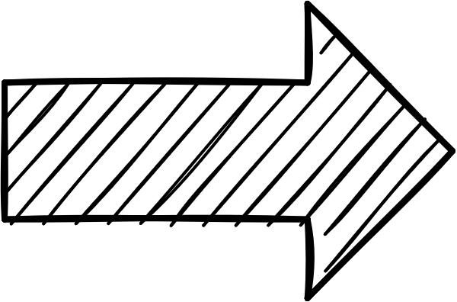
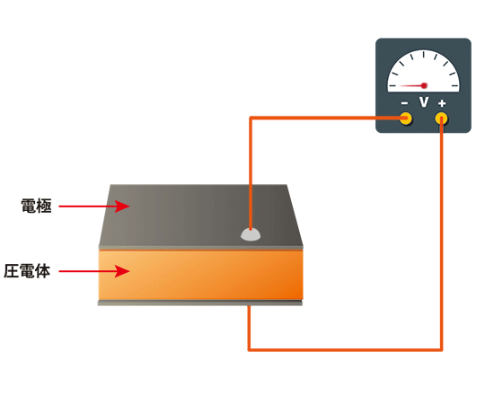
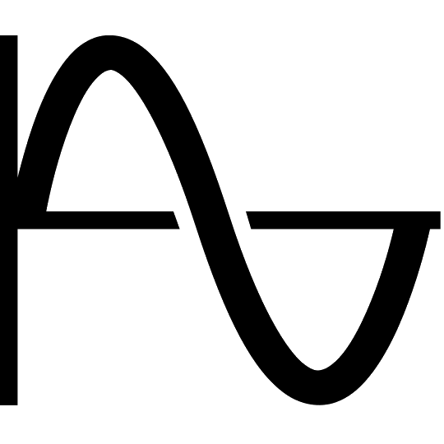
https://www.yuden.co.jp/jp/solutions/piezoelectric_actuator/pea_lp_piezoelectric.html
周波数が一定の交流信号
Notes:
これらを電子機器の中の回路として動作させるとこのような流れになります。
まず~(読む)

Slide 8
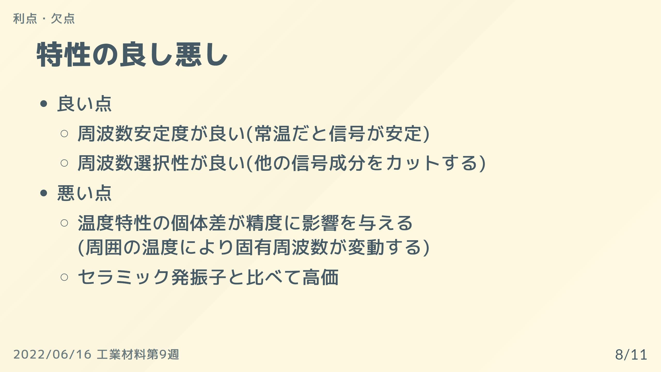
[3]
Notes:
続いて水晶発振子の利点と欠点について説明します。
良い点は、~
悪い点は、~

Slide 9
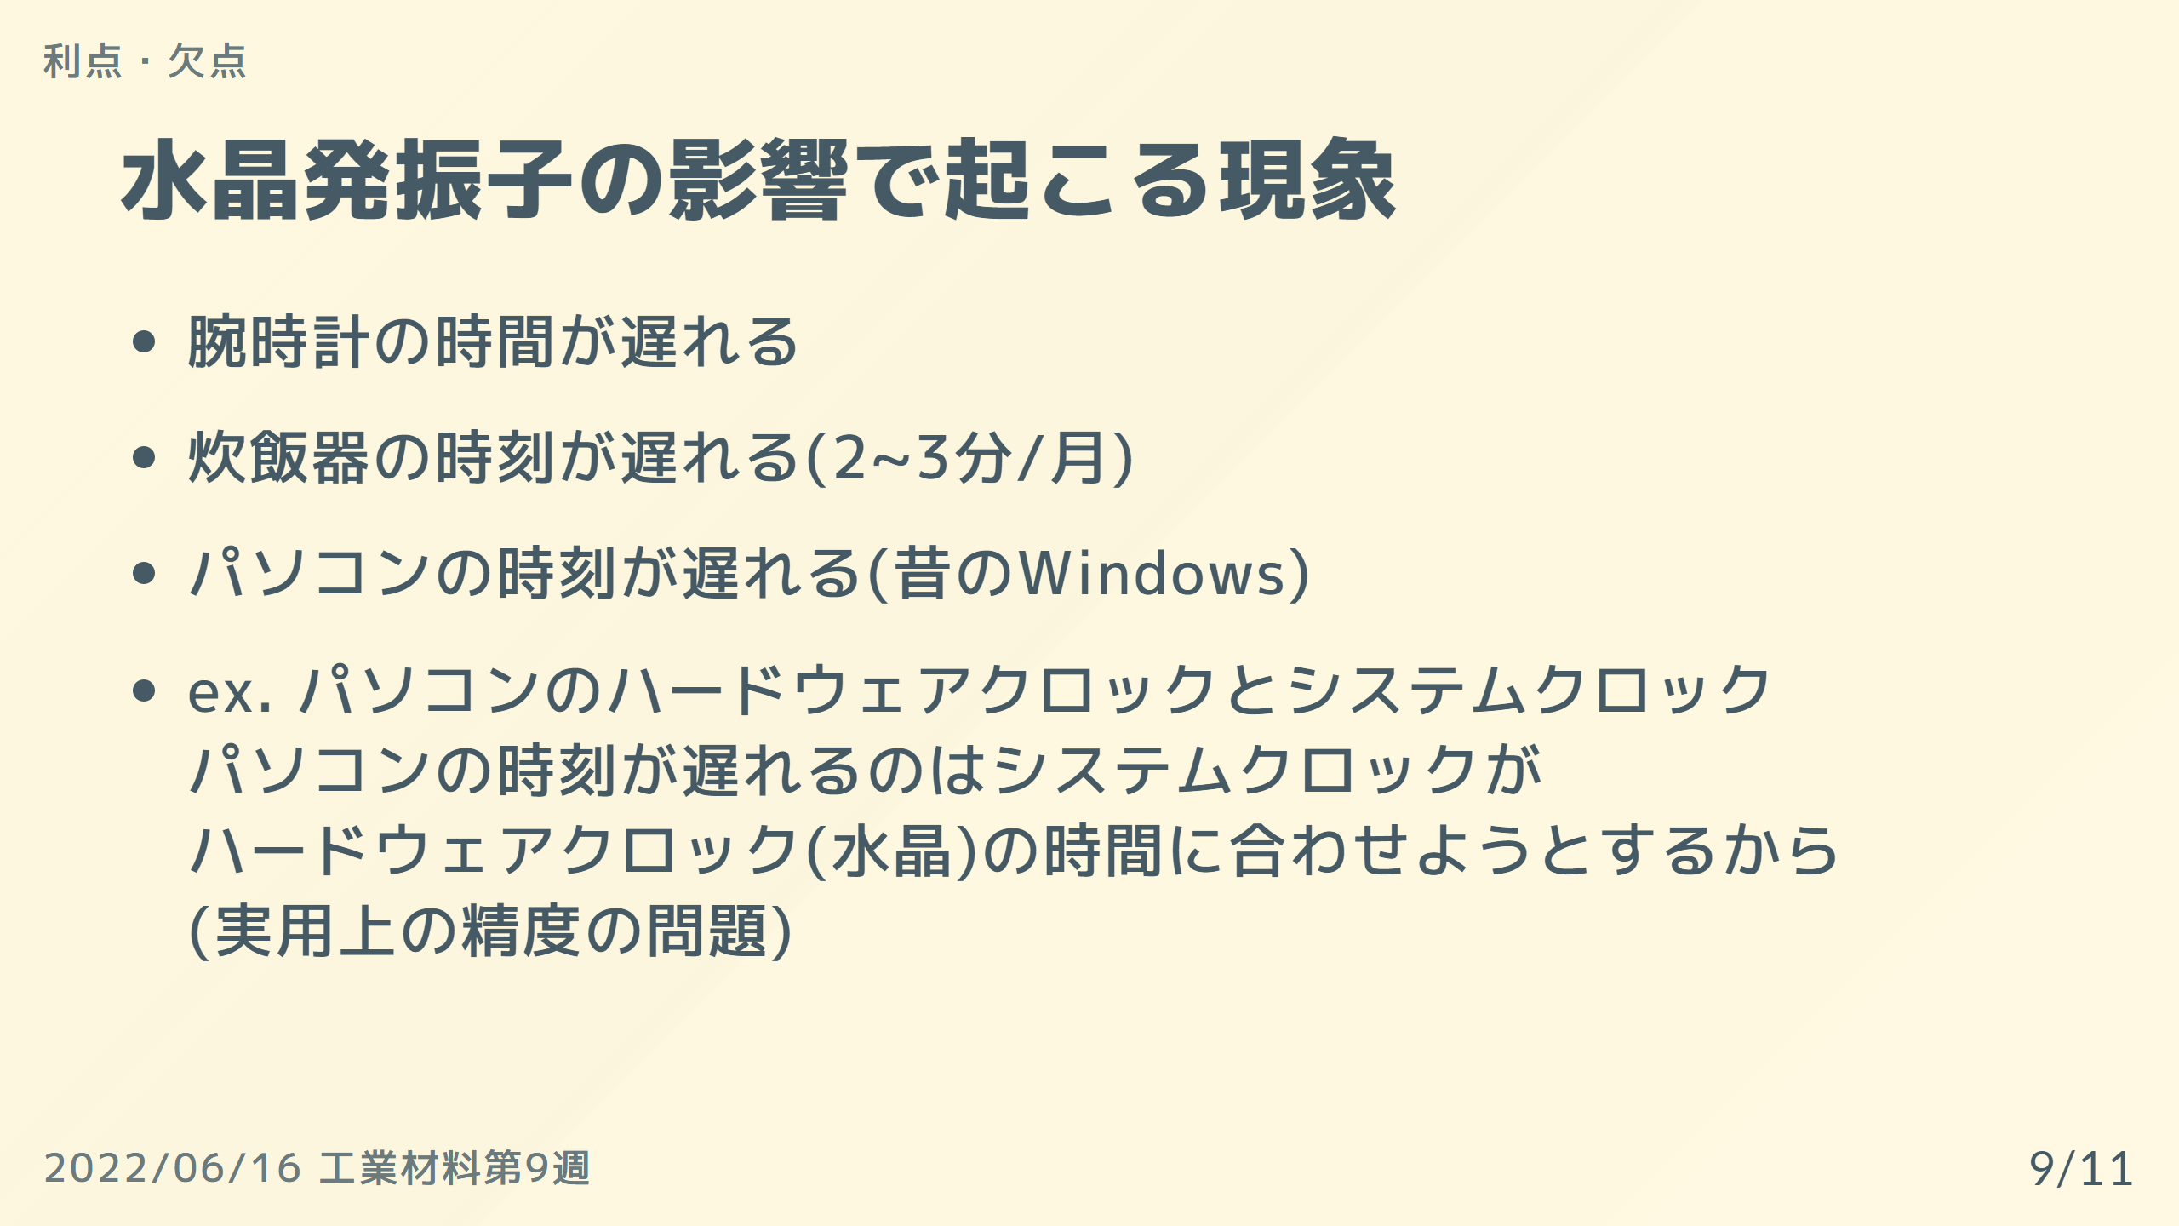
[4]
Notes:
次に水晶発振子の影響で、身近に起こる現象についてですが、
腕時計が遅れたり、炊飯器の時刻が1か月に2~3分遅れたりということが挙げられます。
これらの一因として水晶発振子の実用上の精度が問題とされています。
またパソコンの動作クロックに関することも挙げられます。

Slide 10
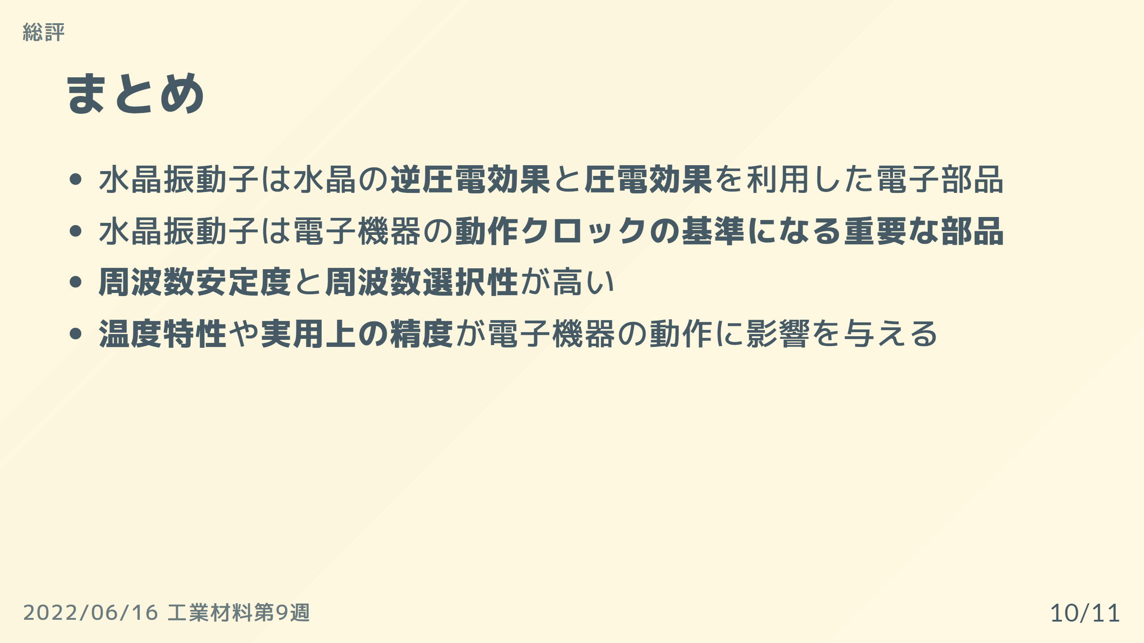
Notes:
最後にまとめとして、
いろんな電子機器に使われているので、
緑色のプリント基板を見る機会があったら覗いてみて下さい
以上で発表を終わります。
質問があればよろしくお願いします。

Slide 11
